Slide 1

Praktyczne metody identyfikacji – kody kreskowe
Grzegorz Sokołowski
Instytut Logistyki i Magazynowania GS1 Polska
Identyfikowalność jako element certyfikacji karpia, 15 - 17 maja 2013, Gronów

Slide 2
Agenda
Kilka słów wstępu o standardach
Identyfikowalność w branży rybnej – wymagania i zasady
Rozwiązania traceability wg systemu GS1
Rozwiązanie dedykowane dla branży rybnej
Wycofanie towarów z rynku przy zastosowaniu standardów GS1
Business case oparty o rozwiązania GS1

Slide 3
Agenda
Kilka słów wstępu o standardach
Identyfikowalność w branży rybnej – wymagania i zasady
Rozwiązania traceability wg systemu GS1
Rozwiązanie dedykowane dla branży rybnej
Wycofanie towarów z rynku przy zastosowaniu standardów GS1
Business case oparty o rozwiązania GS1

Slide 4
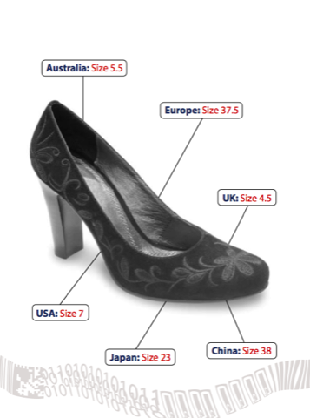
Gdy nie ma standardów…
Obecnie nie ma jednego globalnego standardu rozmiaru butów!
Dlatego firmy muszą ..
  Znakować te same buty różnie dla różnych krajów
  Specyfikować prawidłowy rozmiar na dokumentach zamówienia, zakupu, fakturach i etykietach dostawy
  Rozróżniać lokalne specyfikacje
  Rezultat ? Dodatkowe koszty obciążające klienta…!

Slide 5

GS1: Globalny Język Biznesu
GS1 jest międzynarodową organizacją
non-profit, której prace są inicjowane przez użytkowników, zarządzającą systemem standardów, opracowanym na potrzeby globalnego i lokalnego łańcucha dostaw.
GS1 to system globalnych standardów identyfikacyjnych i komunikacyjnych tworzących rozwiązania wspierające efektywne zarządzanie w łańcuchu dostaw.
  GS1 jest najczęściej stosowanym systemem standardów na świecie !

Slide 6

Globalny zasięg, lokalna obecność
111 Organizacji krajowych
1,500,000 uczestników
150 państw
2,000 pracowników

Slide 7
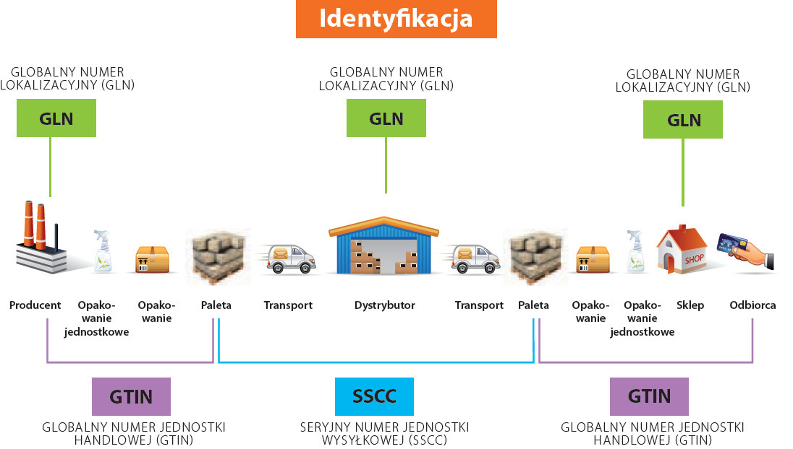
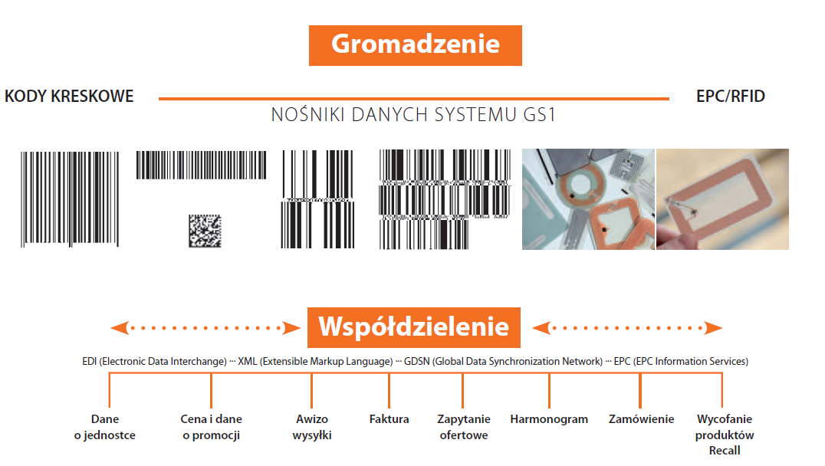
GS1: Globalny system standardów

Slide 8
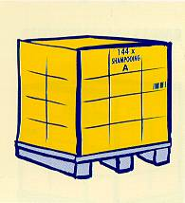





Globalne identyfikatory GS1
identyfikacja jednostek handlowych (towarów)
→ GTIN
(GTIN-8, GTIN-12, GTIN-13, GTIN-14)
identyfikacja jednostek logistycznych (np. palet)
→ SSCC
identyfikacja lokalizacji
→ GLN
+ GSRN, GRAI, GIAI

Slide 9

Instytut Logistyki i Magazynowania
rok założenia – 1967
forma prawna – Instytut Badawczy – I kategoria
założyciel – Ministerstwo Gospodarki
organizacja krajowa GS1 Polska - od 1990 roku
zatrudnienie - 164 pracowników
Misja:
„Rozwijamy, promujemy i wdrażamy w gospodarce
innowacyjne rozwiązania w zakresie logistyki i e-gospodarki”

Slide 10
Agenda
Kilka słów wstępu o standardach
Identyfikowalność w branży rybnej – wymagania i zasady
Rozwiązania traceability wg systemu GS1
Rozwiązanie dedykowane dla branży rybnej
Wycofanie towarów z rynku przy zastosowaniu standardów GS1
Business case oparty o rozwiązania GS1

Slide 11
Nowe wymagania – tło
Rozporządzenie 1224/2009:
wszystkie partie produktów rybołówstwa i akwakultury są identyfikowalne na wszystkich etapach (produkcji, przetwarzania i dystrybucji), od złowienia lub zebrania do etapu sprzedaży detalicznej
minimalne wymogi odnośnie etykietowania i przekazywania informacji, m.in.: identyfikacja partii, dat połowu/produkcji, identyfikacja dostawcy itd.
Państwa członkowskie zapewniają, że operatorzy łańcucha rybnego dysponują systemami identyfikowalności zewnętrznej
Rozporządzenie 404/2011:
operatorzy umieszczają informacje dotyczące produktów rybołówstwa i akwakultury w formie narzędzia identyfikacji np. kodu, kodu paskowego, chipu elektronicznego lub podobnego urządzenia lub systemu oznakowania
od dnia 1 stycznia 2013 r. - na produktach rybołówstwa pochodzących ze stad objętych planem wieloletnim;
od dnia 1 stycznia 2015 r. – na innych produktach rybołówstwa i akwakultury

Slide 12
Co to jest traceability?
Traceability (śledzenie ruchu i pochodzenia) – możliwość lokalizowania i śledzenia żywności, przez wszystkie etapy produkcji, przetwarzania i dystrybucji

Slide 13
Sytuacja kryzysowa
Incydent – produkt potencjalnie niebezpieczny
Komunikacja
Analiza ryzyka
Decyzja
Produkt niebezpieczny - wycofanie
Produkt bezpieczny
Powiadomienie partnerów/mediów i rozpoczęcie logistyki zwrotnej

Slide 14
Agenda
Kilka słów wstępu o standardach
Identyfikowalność w branży rybnej – wymagania i zasady
Rozwiązania traceability wg systemu GS1
Rozwiązanie dedykowane dla branży rybnej
Wycofanie towarów z rynku przy zastosowaniu standardów GS1
Business case oparty o rozwiązania GS1

Slide 15

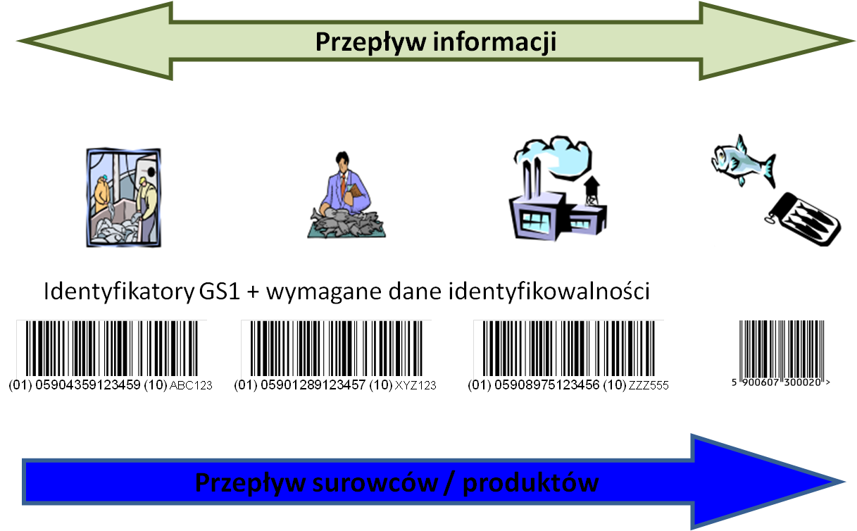
Globalny Standard Traceability GS1
zasady i minimalne wymagania dla systemów traceability
opis typowych procesów biznesowych spełniających traceability niezależnie od wybranej dostępnej technologii
uwzględnia standardy GS1
opis standardów GS1 (kody kreskowe, EPC, komunikaty elektroniczne eCom i inne) – łatwa implementacja traceability

Slide 16

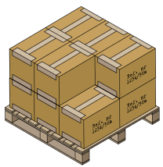


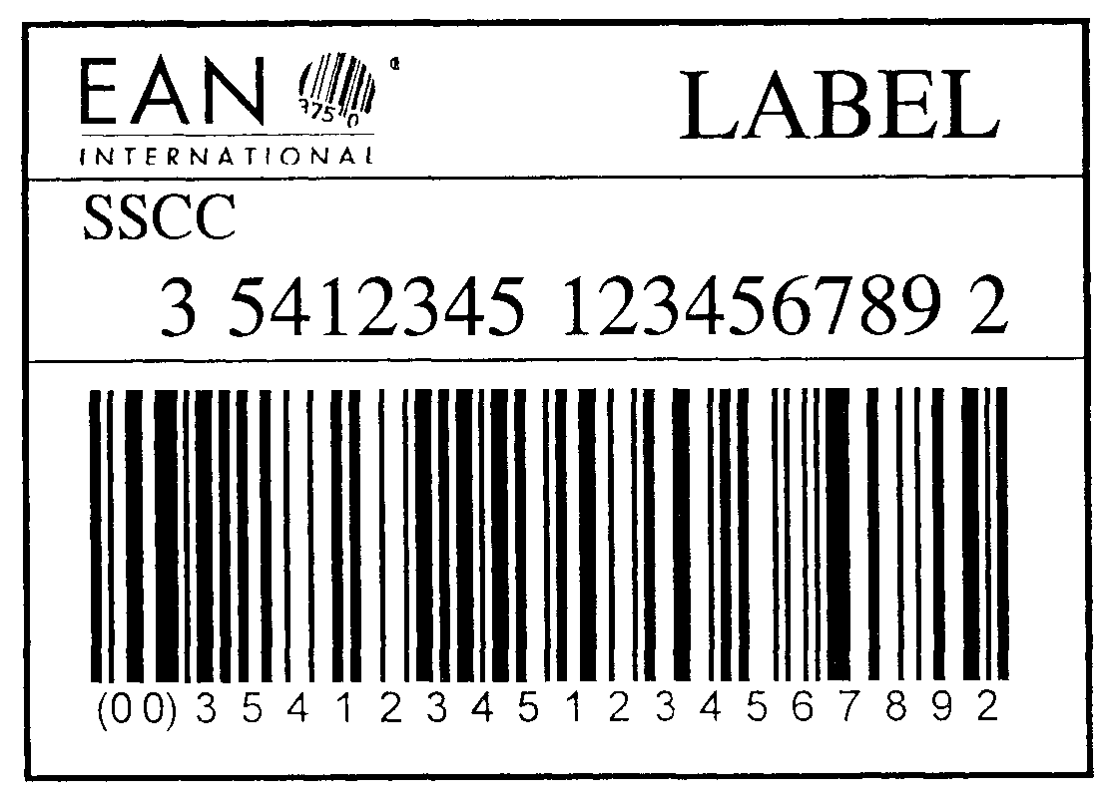

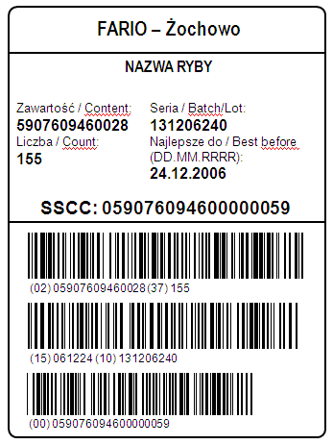

Na czym polega GS1 GTS
S U P E R
Dostawca
Producent
Dystrybutor
Detalista
Konsument
GTIN+ dane identyfikowalności
SSCC
GTIN+ dane identyfikowalności
SSCC
GTIN+ dane identyfikowalności
SSCC
GTIN+ dane identyfikowalności
SSCC
GTIN
A
B
B
C
D
Baza danych
EDI
Baza danych
EDI
EDI
Baza danych
DESADV
Baza danych
DESADV
Baza danych
DESADV

Slide 17





Hierarchia opakowań – kodowanie wg GS1
Jednostka handlowa
Jednostka handlowa / Jednostka logistyczna
Jednostka logistyczna

Slide 18


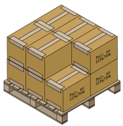
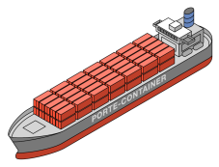
Jak identyfikować jednostki śledzone?
Ogólny
GTIN
GTIN + numer partii
GTIN + numer seryjny
Specyficzny
Unikalny
Ogólny
GTIN
GTIN + numer partii
GTIN + numer seryjny
Specyficzny
Jednostka handlowa
przechodząca przez POS
Unikalny
Jednostka handlowa
nie przechodząca przez POS
Unikalny
SSCC
Poziom jednostek śledzonych
Zależy od branży/sektora i stopnia wymaganej kontroli.
Unikalny
GSIN
Jednostka logistyczna
Ładunek
Notes:
Which GS1 global unique identification should be used?
The GTIN is the basis for product identification, which serves as a reference to the full body of product information. For the purpose of traceability, this may not be sufficient, requiring additional information to uniquely identify a product or grouping of products

Slide 19
Struktura
X 590 J J ... J TT... T K
Numer firmy = Numer Jednostki Kodującej
Company prefix
Cyfra kontrolna
Prefiks organizacji
krajowej GS1
Numer indywidualny towaru, lokalizacji, obiektu

Slide 20
Standardowe Identyfikatory Zastosowania (IZ)
IZ to globalny standard znakowania danych biznesowych typu:
Identyfikacja towaru
Numery kontrolne (do śledzenia)
Daty
Ilość
Miary handlowe i logistyczne
Dokumenty referencyjne
Kody lokalizacyjne
Zastosowania specjalne
Zastosowania wewnętrzne
(0
1)
9
5
9
0
2
3
4
5
6
7
8
9
0
1
(3
0)
5
0
(1
0)
a b c 2 1
Przykład:
IZ (01): numer GTIN n14
IZ (30): zmienna ilość n..8
IZ (10): numer partii / serii prod. an..20

Slide 21
Agenda
Kilka słów wstępu o standardach
Identyfikowalność w branży rybnej – wymagania i zasady
Rozwiązania traceability wg systemu GS1
Rozwiązanie dedykowane dla branży rybnej
Wycofanie towarów z rynku przy zastosowaniu standardów GS1
Business case oparty o rozwiązania GS1

Slide 22
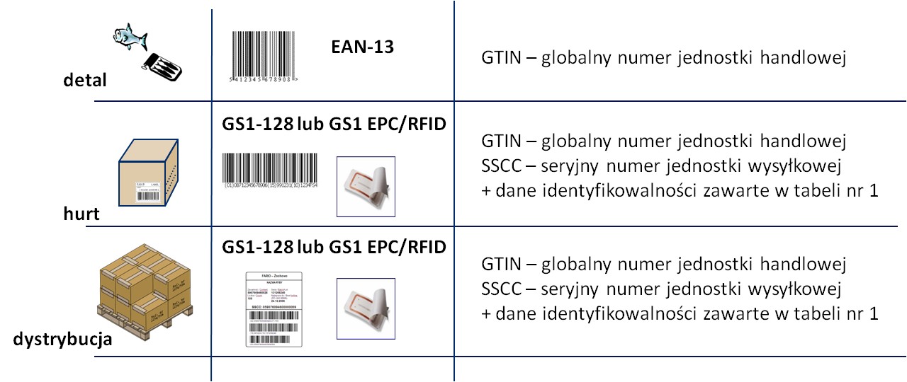
Rekomendowany sposób oznaczania typów opakowań

Slide 23
Spełnienie wymagań –proponowane rozwiązanie
Dane wymagane | Identyfikator GS1 | IZ | Uwagi
informacje dla konsumentów przewidziane w art. 8 rozporządzenia (WE) nr 2065/2001: przeznaczenie handlowe, nazwę naukowa, odpowiedni obszar geograficzny i metodę produkcji | GTIN – globalny numer jednostki handlowej | IZ 01 | FCW
nazwa i adresy dostawców | GLN – globalny numer lokalizacyjny | IZ 412 | FCW
numer identyfikacyjny każdej partii |  | IZ 10 | FCW
oznaka rybacka i nazwa statku rybackiego lub nazwa jednostki produkcji akwakultury |  | IZ 703n | FCW
kod alfa-3 FAO każdego gatunku |  | IZ 90 * | FCW
data połowów lub data produkcji |  | IZ 8008 IZ 11 | FCW
ilość każdego gatunku w kilogramach wyrażone przez wagę netto lub, w stosownych przypadkach, liczba osobników |  | IZ 310n | FCW
informacja, czy produkty rybołówstwa były wcześniej zamrażane |  | IZ 20 * | FCW
FCW – Format Czytelny Wzrokowo
* Zastosowanie IZ-tu lub tylko formatu czytelnego wzrokowo

Slide 24
Korzyści stosowania standardów GS1 w rybnym łańcuchu dostaw
otwarty system standardów GS1 – jedno rozwiązanie dla wszystkich partnerów
ustalone struktury i formaty danych o wymaganej i zdefiniowanej szczegółowości – standardy łatwo dostępne i powszechnie znane
standardy GS1 upraszczają zarządzanie partią w ramach procesu identyfikowalności ze względu na ustalone reguły działania
rozwiązania oparte o standardy GS1 nie narzucają stosowania konkretnej technologii: kody kreskowe, RFID
dostępność rozwiązań open-source chronionych umową IP
szeroka dostępność na rynku urządzeń do obsługi standardów GS1

Slide 25
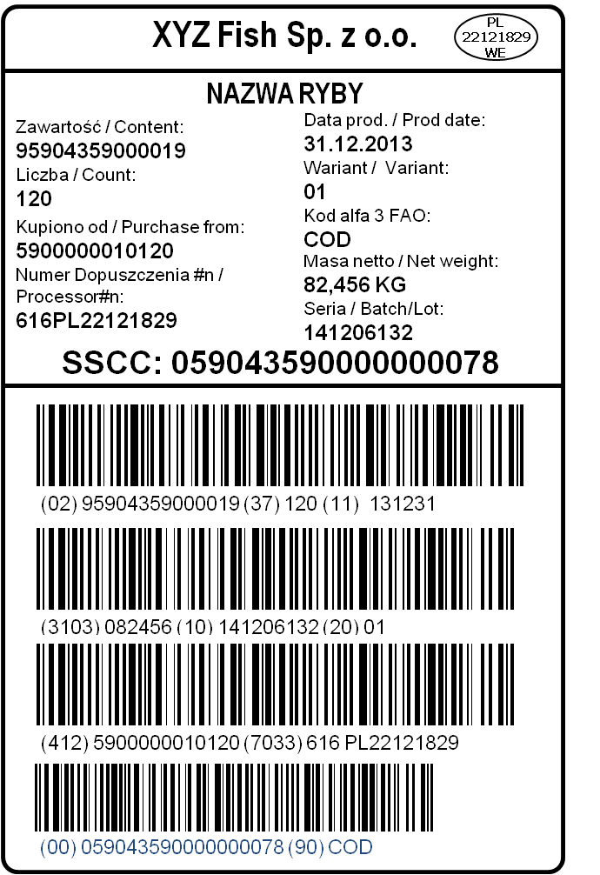
Etykieta logistyczna – wystarczy dostosować…
02 – globalny numer jednostki handlowej
37 – liczba jednostek handlowych na palecie
11 – data produkcji
3103 – waga netto
10 – numer partii produktu
20 – wariant produktu (zamrożony / nie zamrożony)
412 – identyfikacja dostawcy
7033 – numer dopuszczenia firmy z kodem ISO
00 – seryjny numer jednostki wysyłkowej
90 – kod alfa-3 FAO

Slide 26
Agenda
Kilka słów wstępu o standardach
Identyfikowalność w branży rybnej – wymagania i zasady
Rozwiązania traceability wg systemu GS1
Rozwiązanie dedykowane dla branży rybnej
Wycofanie towarów z rynku przy zastosowaniu standardów GS1
Business case oparty o rozwiązania GS1

Slide 27

DETALISTA
Identyfikuje nazwę wadliwego produktu, jego numer (GTIN), dostawcę (GLN) oraz numer serii produkcyjnej (IZ 10). Przekazuje sygnał do dystrybutora produktu
Zabezpiecza wszystkie produkty dotyczące zidentyfikowanej partii przed dalszą sprzedażą

Slide 28
CENTRUM DYSTRYBUCJI
Identyfikuje wszystkie produkty (GTIN) dotyczące wadliwej serii produkcyjnej, które aktualnie posiada (IZ 10). Sygnalizuje problem do dostawcy partii produktów (GLN)
Informuje odbiorców (GLN) o wadliwej partii produktów (SSCC, IZ 10)
Zabezpiecza wadliwą partię produktów przed dalszą dystrybucją

Slide 29

PRODUCENT
Identyfikuje surowce związane z anomaliami i identyfikuje ich dostawcę (GLN). Sygnalizuje mu zaistniały problem
Zabezpiecza jeszcze nie wysłane partie produktów wytwarzanych ze zidentyfikowanych surowców przed dalszą sprzedażą
Informuje odbiorców (GLN) o wadliwej partii produktów (SSCC, IZ 10)

Slide 30

DOSTAWCA SUROWCÓW
Analizuje powód problemu – znajduje i potwierdza przyczynę
Informuje wszystkich odbiorców (GLN) o istocie problemu i ujawnia numer partii surowców (IZ 10)
Identyfikuje wszystkie towary wysłane z tych partii dostaw (SSCC)
Zabezpiecza pozostałe surowce z tych partii przed dalszym użyciem

Slide 31

PRODUCENT
Odszukuje dane historyczne wadliwych partii produktów
Identyfikuje numery SSCC pudeł i palet zawierające partie produktów, które mają być wycofane
Identyfikuje odbiorców (GLN) i dostarcza im informacje odnośnie produktów, które mają być zwrócone (SSCC, GTIN, IZ 10)

Slide 32

CENTRUM DYSTRYBUCJI
Identyfikuje pudła i palety (GTIN, SSCC), które mają być zwrócone
Usuwa i zwraca wadliwe produkty z terenu centrum dystrybucyjnego (GTIN, SSCC)
Dostarcza sklepom detalicznym numery SSCC i/lub numery GTIN oraz numery partii wysłanych artykułów, które mają być usunięte

Slide 33

PUNKT SPRZEDAŻY
Sklepy detaliczne identyfikują podejrzane produkty (znając GTIN, numer partii IZ 10)
i zwracają je do dostawcy
Poprzez konsekwentne stosowanie standardów systemu GS1
w przedstawionym łańcuchu dostaw
spełnione zostało podstawowe założenie traceability:
BEZPIECZEŃSTWO KONSUMENTA

Slide 34
Agenda
Kilka słów wstępu o standardach
Identyfikowalność w branży rybnej – wymagania i zasady
Rozwiązania traceability wg systemu GS1
Rozwiązanie dedykowane dla branży rybnej
Wycofanie towarów z rynku przy zastosowaniu standardów GS1
Business case oparty o rozwiązania GS1

Slide 35
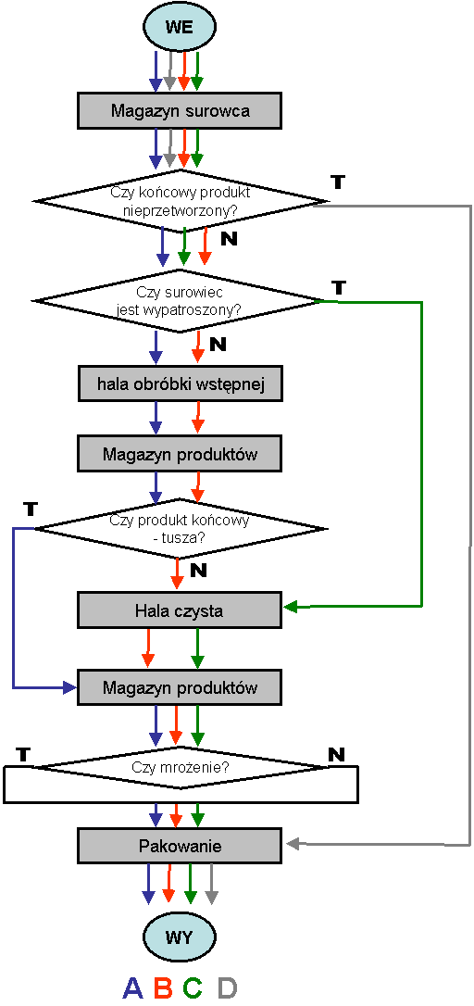
Schemat procesów w firmie branży rybnej

Slide 36
Fizyczne odwzorowanie przepływów

Slide 37
Zaprojektowanie zawartości danych
Nr etapu | Etap | Jednostka logistyczna (paleta) | Jednostka handlowa zbiorcza (skrzynka / pudło / styroboks)
0 | Przyjęcie | 00, 02, 10, 3103, 37 | [00, 01, 10, 3103]*
1 | Produkcja |  | [00, 01, 10, 3103]**
2 | Mrożenie | 00, 02, 10, 3103, 37 | [00, 01, 10, 3103]**
3 | Pakowanie |  | [00, 01]*** (styroboksy – st. ilość) lub [00, 01, 3103]*** (pudła – zm. ilość)
4 | Kompletacja / wysyłka | 00, 02, 10, 15, 3103, 37 lub 00, 400

Slide 38
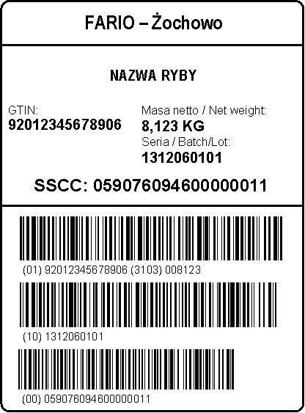
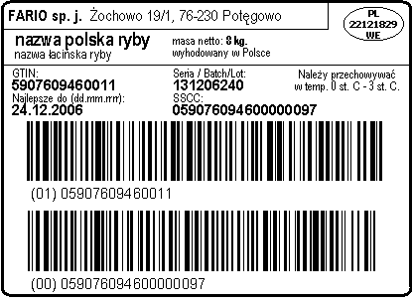
Zaprojektowane etykiety
Przykładowa etykieta dla styroboksu – etap pakowania
Przykładowa etykieta dla skrzynki – etap przyjęcia

Slide 39
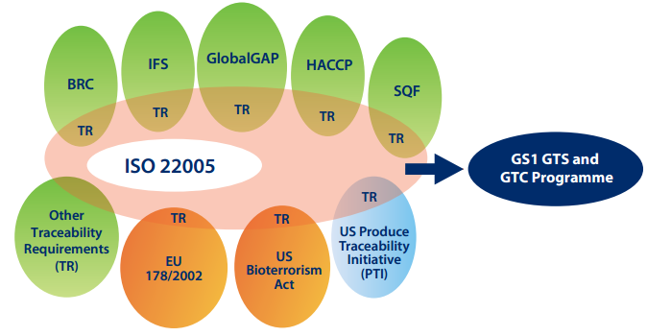
Traceability i recall
  Audyt badawczy traceability
    Ocena stanu istniejącego w zakresie systemu traceability i recall
    Wskazanie kluczowych problemów w procesie traceability poprzez analizę SWOT zdiagnozowanych w ramach audytu obszarów
    Wskazanie kierunków możliwych usprawnień technologiczno-organizacyjnych
    Wskazanie możliwości wykorzystania rozwiązań GS1 w celach usprawnienia gromadzenia i przepływu danych

Slide 40

Dziękuję za uwagę!
Grzegorz Sokołowski
T: +48 61 850 49 78, F: +48 61 852 63 76
M: grzegorz.sokolowski@gs1pl.org

